Slide 1


ИнфоУмка
IT production

Slide 2

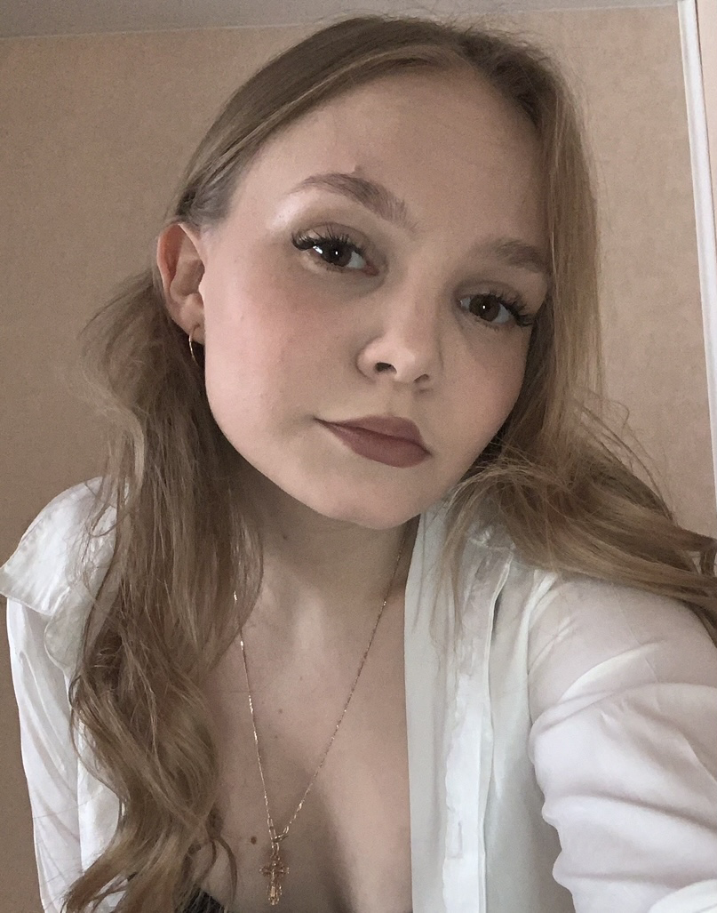
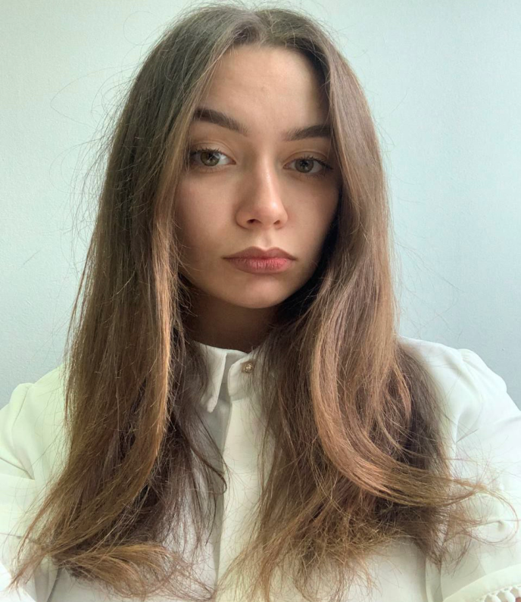
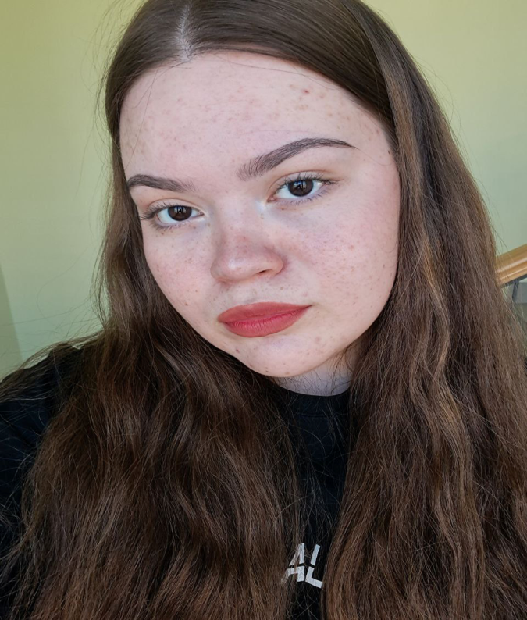
Команда проекта
Маргарита Скворцова
Ответственность, многозадачность
Дипломат
Дарья Исакина
Коммуникабельность, стрессоустойчивость
Генератор идей, лидер
Диана Костылева
Исполнительность, усердие
Исполнитель

Slide 3

Проблема
Ученики
9-11 классов
Его проблема
Сложно самим подготовиться к ЕГЭ по информатике, найти удобную платформу по подготовке или репетиторов
Решение проблемы
Наш проект помогает решить важную проблему для учащихся 9-11 классов, сдающих ЕГЭ по информатике.
Мы создали удобную платформу для подготовки к экзаменам.

Slide 4

О проекте.
Что есть сейчас.
Онлайн-школа по подготовке учащихся к ОГЭ и ЕГЭ по информатике из любой точки мира. Можно готовиться к экзаменам сидя на диване, в дороге или во время перерыва.
Мы предоставляем самый комфортный способ получения знаний для вас, за доступную каждому стоимость.
Мы успели создать удобную группу для людей, на которой можно приобрести интересующую их услугу и связаться с администратором при возникновении вопросов. Также начали разработку курсов, узнали целевую аудитории и площадки для рекламы

Slide 5

Роль проекта в обеспечении технологического суверенитета страны
Роль | Оценка
Инновационность | Регион
Рынок НТИ | TechNet SafeNet NeuroNet HomeNet | HealthNet SportNet WearNet EduNet
Сквозные технологии
Технологии беспроводной связи

Slide 6
Целевая аудитория проекта
Мы провели опрос среди 66 учащихся школ, университетов и колледжей. Все из них понимают, что для того, чтобы достичь высоких результатов нужно усердно работать, поэтому многие обращались к репетиторам или к онлайн-курсам. Также, чему мы были приятно удивлены, никто не относится к онлайн-платформам негативно и люди готовы получать знания подобным образом.
Самый популярный предмет для сдачи экзаменов –информатика, что ещё раз подтверждает актуальность нашего проекта. Узнав стоимость за которую люди готовы приобретать инфо-продукт и форму занятий в которой информация усваивается лучше всего, мы взяли для наших услуг.

Slide 7
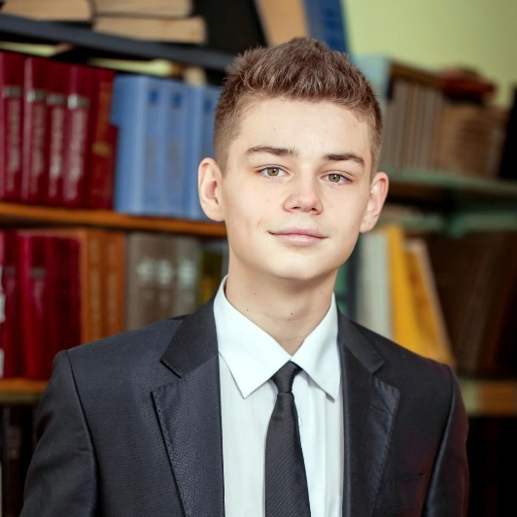
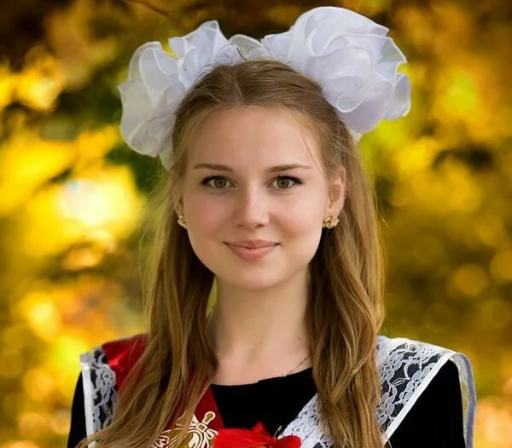
Портрет потребителя
Кирилл, 17 лет
Ученик 10 класса, живёт в Москве. Хочет сдать ЕГЭ на 90+ баллов и поступить в МГУ. Проблема в том, что информатика в школе 1 раз в неделю и подготовки к экзаменам нет. Чтобы правильно организовать своё время и подготовку, заранее записался на наш курс.
Настя, 16 лет
Ученица 9 класса, живёт в Ижевске. Хочет сдать ОГЭ на 5. Переживает, что оценка может быть хуже, поэтому записалась на курсы нашей онлайн-школы.

Slide 8
Потенциальный объем рынка
РАМ
474 млрд рублей
ТАМ
2 млрд рублей
SAM
415 млн
SOM
266,8 млн
PAM (Potential Available Market) – заинтересованные в онлайн школах.
TAM (Total Addressable Market) – те, кому нужны онлайн курсы по информатике
SAM (Serviceable Available Market) – те, кто сдает ОГЭ, ЕГЭ по информатике
SOM (Serviceable & Obtainable Market) – в среднем 20% из сдающих ОГЭ,ЕГЭ по информатике занимаются в онлайн школе

Slide 9
Анализ конкурентов
Конкуренты Продукты/Услуги
Курс по подготовке к ОГЭ/ЕГЭ
Фирмы конкуренты
Умскул
Фоксфорд
Наши преимущества
Наши услуги дешевле
Мы акцентируем наше внимание именно на подготовке к информатике

Slide 10
Бизнес-модель
Ключевые партнёры | Ключевые виды деятельности | Ценностные предложения |  | Взаимоотношения с клиентами | Потребительские сегменты
 | Ключевые ресурсы |  |  | Каналы сбыта
Структура издержек |  |  | Потоки поступления доходов
Мотивирование
Сообщество
Автоматизированное обслуживание + диалог
Образовательная услуга
Платформа
Доступность
Цена
Комфортность использования
Востребованность
Бесконечный доступ к материалам
Партнёры
(члены команды)
Инвесторы
нишевой рынок
Техника и другие материальные ресурсы
Интеллектуальные ресурсы
Персонал (администратор, преподаватели, технические работники, программисты)
Финансы
Прямые:
- через интернет
Непрямые:
- партнерские сайты
- образовательные организации
Постоянные издержки: затраты на рекламу, амортизация ПО, аренда
Переменные издержки:
зарплата персонала, электроэнергия
Продажа продукта
Реклама
Комиссионные проценты
Лицензия
Разовые сделки

Slide 11
Процесс производства товара (оказания услуги)
Поступление
заказа
Обсуждение графика работы и др
Отзыв
Оказание услуги
Продажа
Получение прибыли

Slide 12

Цель проекта по SMART
S(конкретность): Создать онлайн-школу по подготовке старшеклассников к ОГЭ И ЕГЭ по информатике
M(измеримость): количество клиентов 1500 человек.
А(достижимость): привлечь 1500 учеников за полгода.
R(Актуальность): для подготовки старшеклассников к ОГЭ и ЕГЭ
T(Ограниченность по времени): создать к 1 сентября 2023 года
Создать онлайн-школу на 1500 человек по подготовке старшеклассников к ОГЭ И ЕГЭ по информатике (к 1 сентября 2023 года) с высококвалифицированными преподавателями и комфортным обучением.

Slide 13
Стартовые инвестиции
Статья затрат | Сумма, руб. | Источник
Компьютер | 30000 | Грант
Видеокамера | 20000 | Грант
Реклама | 5000 | Собственные средства
Хромакей | 3500 | Собственные средства
Кольцевая лампа | 2000 | Собственные средства
Штатив для видеокамеры | 1000 | Собственные средства
Электроэнергия | 1000 | Собственные средства
ИТОГО | 62500

Slide 14

Организационный план
Мы выбрали организационно-правовую форму "ООО" - общество с ограниченной ответственностью, потому что у нас команда и, в случае проблем, нам не придется жертвовать личным имуществом.
Выбрали систему налогооблажения "УСН"- упрощенная система налогооблажения, т.к. организации на УСН не платят НДС, можно выбрать налоговую базу и ставку, минимум налоговой отчетности. Налоговая ставка 6% от доходов.

Slide 15
Финансовый план
№ | Статья |  | Ед. изм | Месяц |  |  |  |  |  |  |  |  |  |  |  |  |  |  |  |  |  |  | ИТОГО
 |  |  |  | 1 | 2 | 3 | 4 | 5 |  | 6 |  | 7 |  | 8 |  | 9 |  | 10 |  | 11 |  | 12
БЮДЖЕТ ОПЕРАЦИОННОЙ ДЕЯТЕЛЬНОСТИ
1 | ДОХОДЫ |  | руб. | 9500 | 9500 | 14500 | 25000 | 37500 |  | 62500 |  | 77500 |  | 90000 |  | 108000 |  | 142500 |  | 155000 |  | 166000 | 897500
2 | РАСХОДЫ |  | руб. | 17000 | 18000 | 16000 | 16500 | 22000 |  | 16000 |  | 18000 |  | 21000 |  | 21000 |  | 24500 |  | 22000 |  | 25000 | 237000
2.1 | Постоянные расходы |  | руб. | 11000 | 11000 | 11000 | 11000 | 11000 |  | 11000 |  | 11000 |  | 11000 |  | 11000 |  | 11000 |  | 11000 |  | 11000 | 132000
2.1.1 | Аренда |  | руб. | 10000 | 10000 | 10000 | 10000 | 10000 |  | 10000 |  | 10000 |  | 10000 |  | 10000 |  | 10000 |  | 10000 |  | 10000 | 120000
2.1.2 | Реклама |  | руб. | 1000 | 1000 | 1000 | 1000 | 1000 |  | 1000 |  | 1000 |  | 1000 |  | 1000 |  | 1000 |  | 1000 |  | 1000 | 12000
2.2 | Переменные расходы |  | руб. | 5600 | 6900 | 5000 | 6000 | 12000 |  | 5000 |  | 6900 |  | 9850 |  | 10650 |  | 12600 |  | 10300 |  | 14200 | 105000
2.2.1 | Ремонт техники |  | руб. | 0 | 0 | 0 | 0 | 5000 |  | 0 |  | 2000 |  | 0 |  | 0 |  | 0 |  | 1000 |  | 0 | 8000
2.2.2 | Коммунальные услуги |  | руб. | 4600 | 4900 | 5000 | 5500 | 6000 |  | 5000 |  | 4900 |  | 4850 |  | 5650 |  | 4100 |  | 4300 |  | 5200 | 60000
2.2.3 | Заработная плата |  | руб. | 0 | 0 | 0 | 0 | 0 |  | 0 |  | 0 |  | 5000 |  | 5000 |  | 8000 |  | 5000 |  | 9000 | 32000
2.2.4 | Другое… |  | руб. | 1000 | 2000 | 0 | 500 | 1000 |  | 0 |  | 0 |  | 0 |  | 0 |  | 500 |  | 0 |  | 0 | 5000
3 | ПРИБЫЛЬ ДО НАЛОГООБЛОЖЕНИЯ |  | руб. | -7500 | -8500 | -1500 | 8500 | 15500 |  | 46500 |  | 59500 |  | 69000 |  | 87000 |  | 118000 |  | 133000 |  | 141000 | 666500
4 | НАЛОГИ |  | руб. | 570 | 570 | 870 | 1500 | 2250 |  | 3750 |  | 4650 |  | 5400 |  | 6480 |  | 8520 |  | 9300 |  | 9960 | 53820
5 | ЧИСТАЯ ПРИБЫЛЬ |  | руб. | -8070 | -9070 | -2370 | 7000 | 13250 |  | 42750 |  | 54850 |  | 63600 |  | 80520 |  | 109480 |  | 123700 |  | 131040 | 606680
БЮДЖЕТ ИНВЕСТИЦИОННОЙ ДЕЯТЕЛЬНОСТИ
6 |  | Стартовые инвестиции |  |  |  |  |  |  |  |  |  |  |  |  |  |  |  |  |  |  |  | 62500

Slide 16
Экономика проекта
№ | Показатель | Ед.изм. | ИТОГО
1 | Объем продаж | шт. | 299
2 | Доходы от операционной деятельности | руб. | 897000
3 | Расходы от операционной деятельности | руб. | 237000
4 | Прибыль (после налогообложения) | руб. | 606680
5 | Точка безубыточности | шт. | 19
6 | Точка безубыточности | руб. | 7000
7 | Срок окупаемости | мес. | 4
8 | Стартовые инвестиции | руб. | 62500
9 | Рентабельность стартовых инвестиций | % | 9,7
10 | Рентабельность затрат | % | 2,5

Slide 17
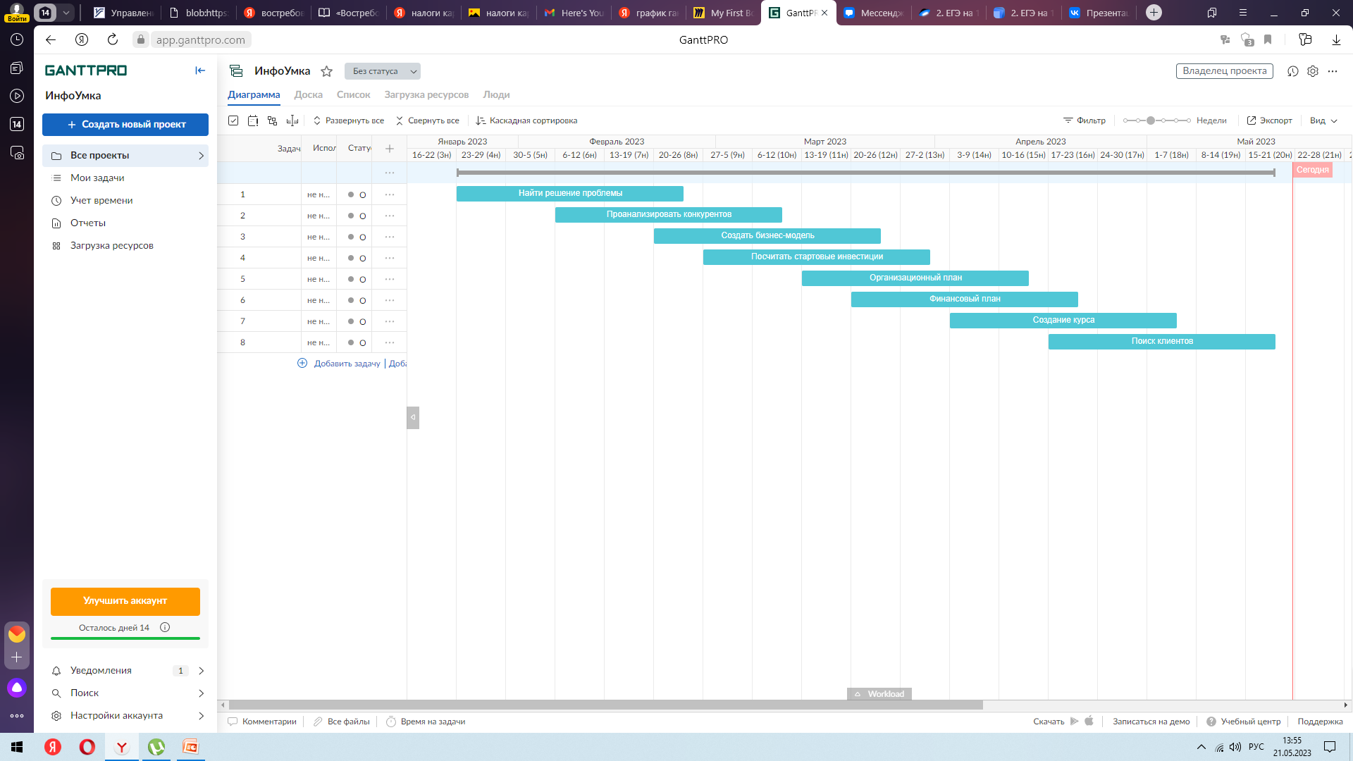
План реализации проекта

Slide 18
Координаты команды проекта
Маргарита Скворцова,
89127492136,
margarita0830@gmail.com,
вк: riskvr
Дарья Исакина,
89127603941,
isakinadaria1@gmail.com
вк: isssssdr
Диана Костылева,
89828361120,
kostylevadi28@gmail.com
вк: kostdi

Slide 19

Спасибо за внимание!

